Slide 1

2022 하계학술대회
- 논문 PPT 작성방법 -
(사)한국CDE학회

Slide 2
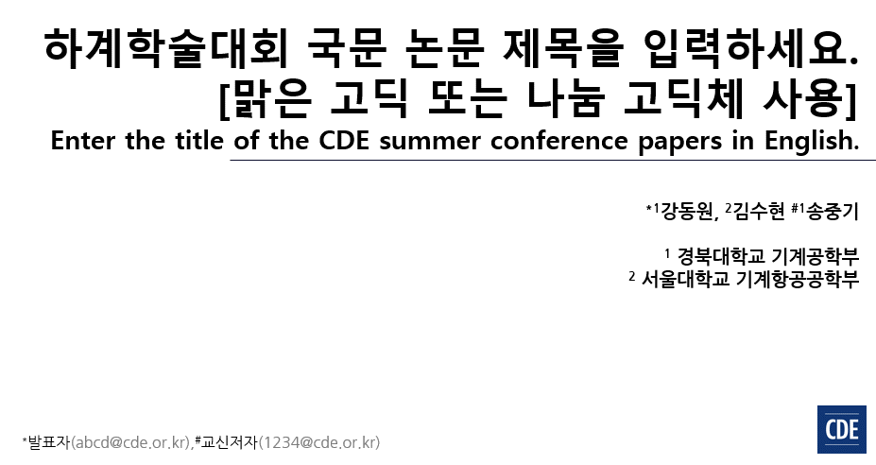
<표지>
[세부조건]
제목
- 글꼴 : 맑은 고딕, 44pt, 굵게
소제목
- 글꼴 : 맑은 고딕, 28pt, 굵게
저자
- 글꼴: 맑은 고딕, 20pt
- 저자 소속에 따라 이름 앞에 숫자(¹, ² 등) 첨자 표기
- 소속 표기 앞에 발표자는 ”*”, 교신저자는 “#” 첨자 표기
소속
- 글꼴 : 맑은 고딕, 20pt
- 대학교와 대학원은 구분 안 함
- 대학교는 국문명으로 표기
- 학부 혹은 학과 기재
- 산업체인 경우 회사명만 기재
[예시](주)한국CDE학회(x), 한국CE학회(o)
발표자 및 교신저자
- 글꼴 : 맑은고딕, 16pt
*이메일 주소 : 회색(RGB #7F7F7F)
1
2
3
4
5

Slide 3
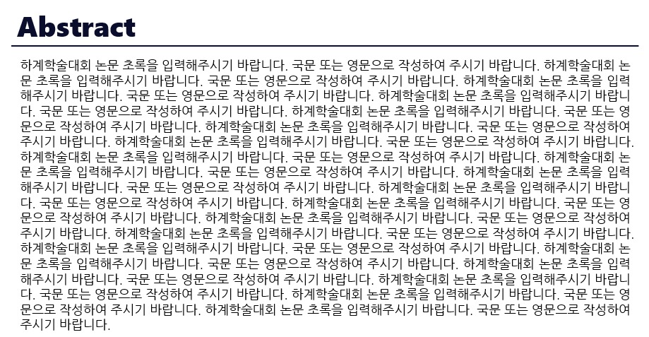
<본문 슬라이드-초록>
[세부조건]
본문내용
- 글꼴 : 맑은 고딕, 18pt
- 국문 또는 영문으로 작성
1

